Slide 1

Stayfit
Armin Salkovic & Abdullah Aldesoky

Slide 2
Überblick

Slide 3
Überblick
Motivation
Funktionalitäten
Was wir gemacht haben
Live Demo

Slide 4
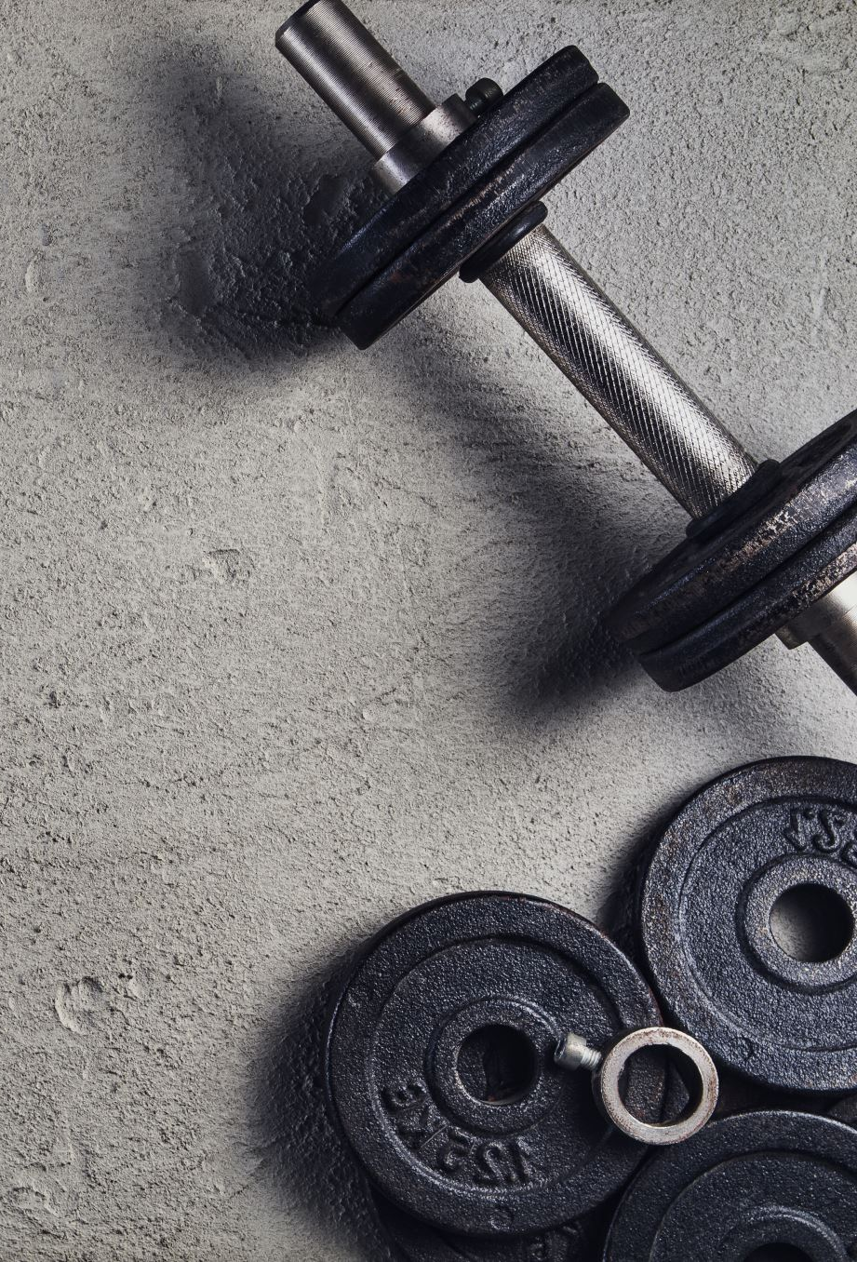
Motivation
Betreiben gerne Kraftsport
Gehen gerne ins Fitnessstudio

Slide 5

Funktionalitäten
Vorlagen erstellen
Übungen zur Vorlage hinzufügen
Sätze einer Übung hinzufügen/speichern
Login -> jeder User hat eigene Vorlagen und somit auch eigene Sätze
Kalorienrechner

Slide 6

Was haben wir gemacht?

Slide 7

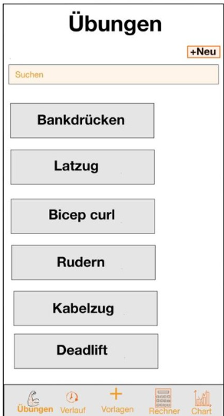
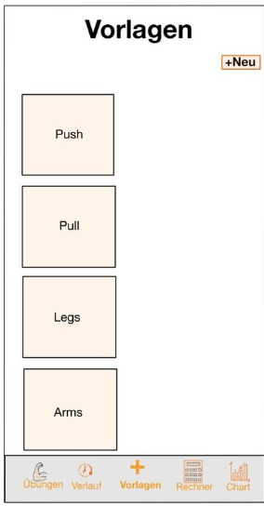
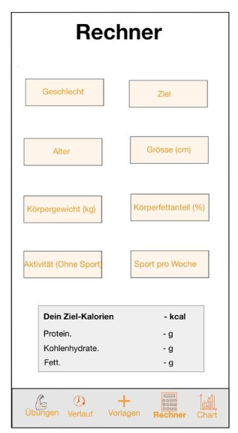
Idee / GUI

Slide 8
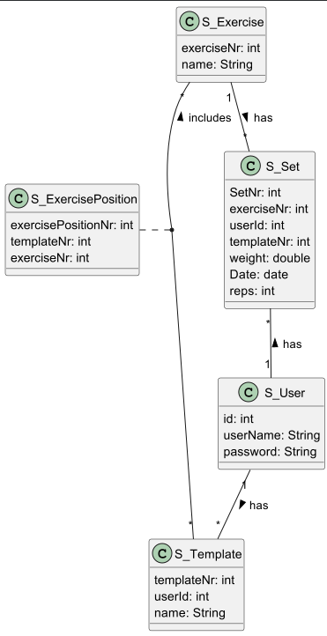
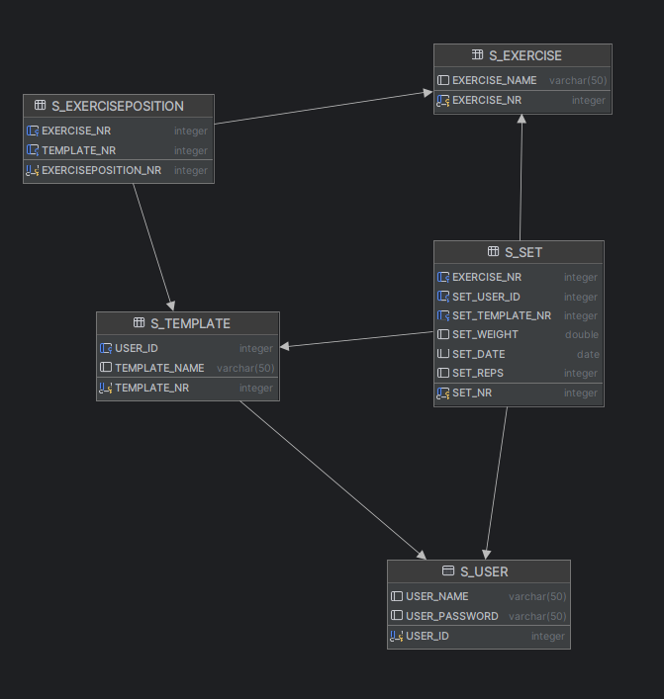
CLD

Slide 9
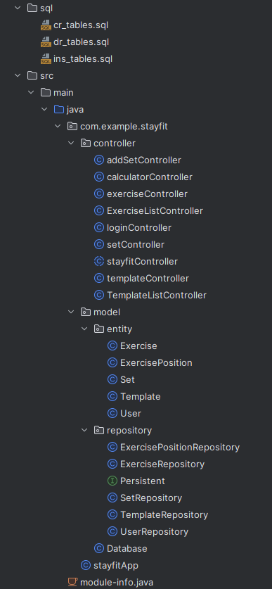
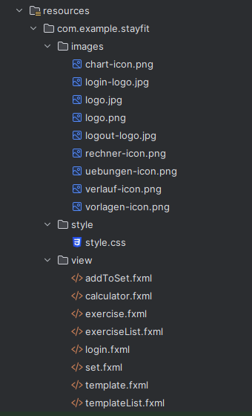
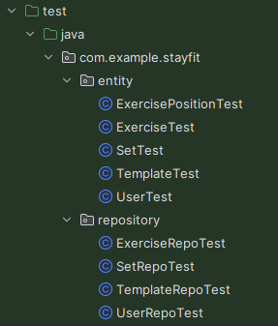
Implementierung

Slide 10
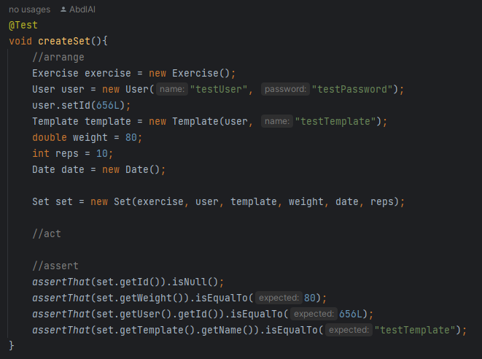
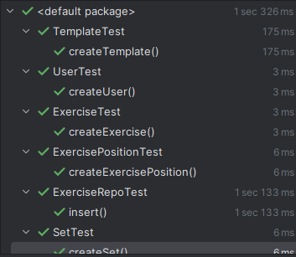
Tests

Slide 11

Live Demo

Slide 12
VIELEN DANK FÜR EURE AUFMERKSAMKEIT

